Slide 1
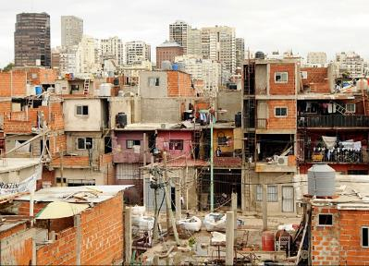
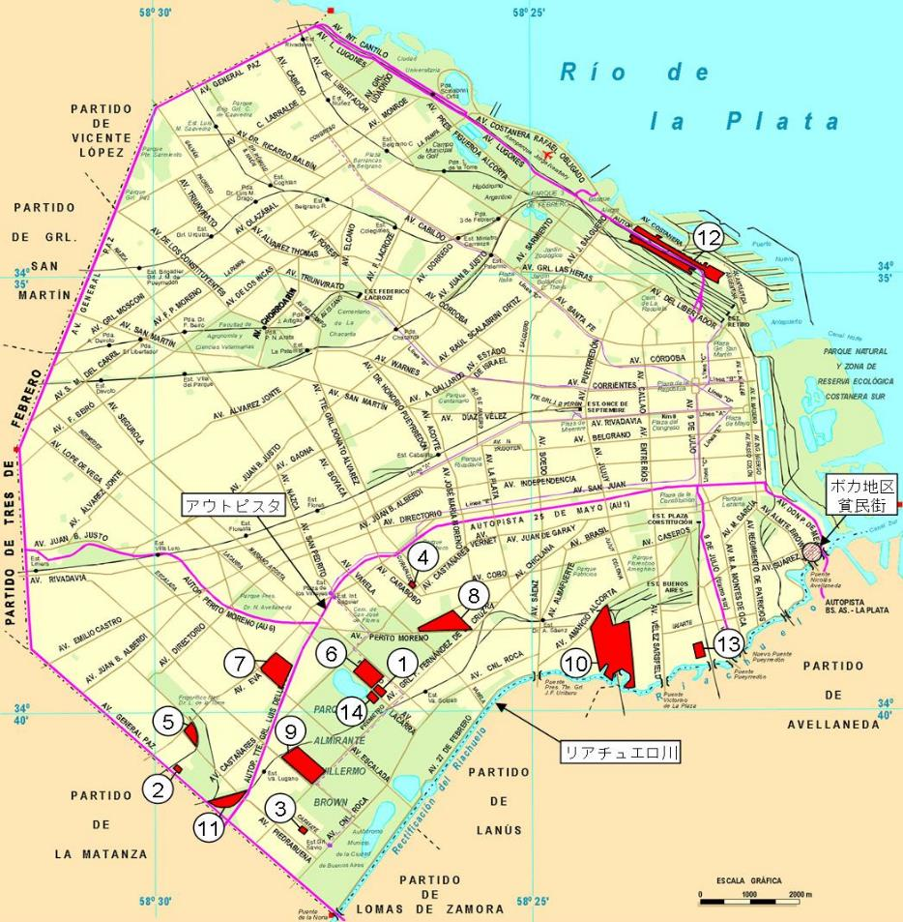
ブエノスアイレス市内スラム街分布（いわゆるビジャ）
番号 | 名称 | 行政区画名 | 人口(人)
① | Villa Calacita | Villa Soldati | 750
② | Villa 17, Pirelli | Villa Lugano | 1,080
③ | Villa 16, Emaus | Villa Riachuelo | 350
④ | Villa 13 bis | Bajo Flores | 550
⑤ | Villa 15, Oculta | Villa Lugano | 24,000
⑥ | Villa 3, Fátima | Villa Soldati | 11,000
⑦ | Villa 6, Cildañez | Villa Lugano | 13,000
⑧ | Villa 1-11-14 | Bajo Flores | 40,000
⑨ | Villa 20 | Villa Lugano | 24,000
⑩ | Villa 21-24 | Barracas | 45,000
⑪ | Villa 19, INTA | Villa Lugano | 5,000
⑫ | Villa 31 y 31bis | Retiro | 25,987
⑬ | Villa 26, Riachuelo | Barracas | 1,100
⑭ | Villa Los Piletones | Villa Soldati | 5,200
合 計 |  |  | 197,017
空港
日本人学校
大使館
レティーロ駅
緑地公園
韓国街
※当館追記
（出典：２０１５年アルゼンチン国勢調査資料）
●レティーロ駅北側一帯に大規模なスラム街がありますが、絶対に興味本位で近付かないでください。（邦人観光客も強盗被害に遭遇しています。）
●スラム街に行かない＝「安全」ではありません。市内では強盗・窃盗事件が多発しており、特に観光名所の様な人が多く集まる場所で発生しています。

Slide 2
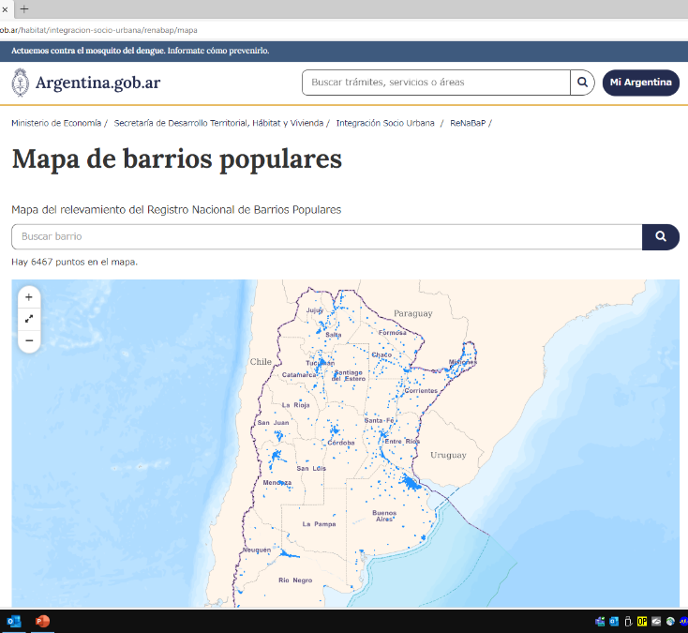
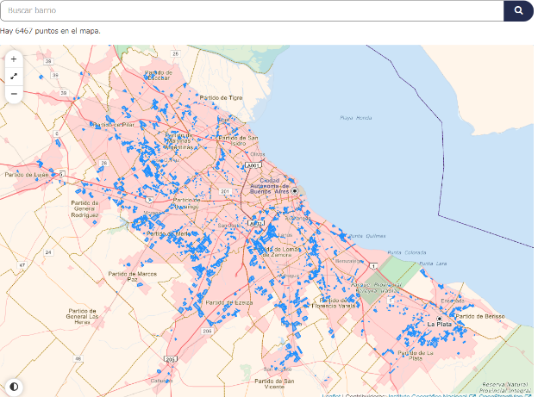
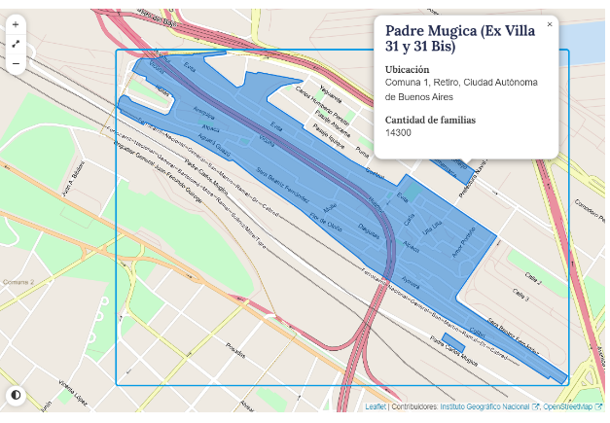
スラム街分布・検索ツール
＜Mapa de barrios populares＞
●アルゼンチン全土に対応。
●場所、範囲、世帯数（規模）の把握が可能⇒初めて訪れる出張先、旅行の際にも活用可能。
●スラム街の分布・検索はこちらから→アルゼンチン政府公式検索ツール「Mapa de barrios populares」

Slide 3
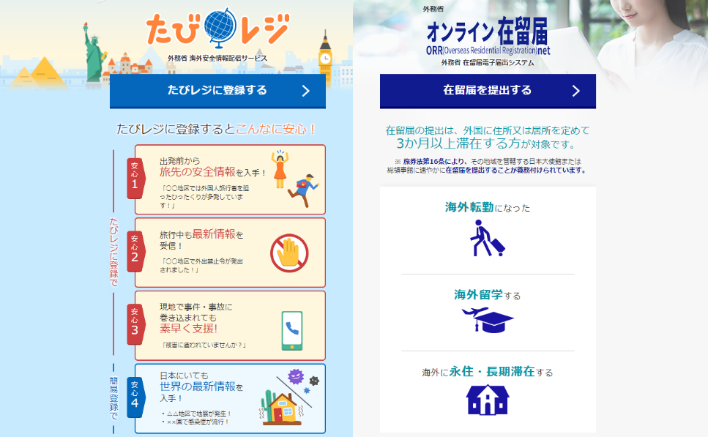
たびレジ登録・「在留届」提出のお願い
【在留届けの提出・たびレジの登録はココから↓】
https://www.ezairyu.mofa.go.jp/RRnet/index.html
●旅券法第１６条の規定により、外国に住所又は一時滞在先を定めて3か月以上滞在する日本人は、在留届を提出することが義務付けられています。在留届が提出されていると、緊急時の連絡、安否確認、各種支援などが受けられます。
●たびレジに登録することで、海外安全情報メールを受信できます。赴任地からの国外旅行・短期出張の際にも登録することを推奨します。

